Slide 1
提问题
R·二年级下册

Slide 2
复习导入
一般情况下，如果提问：
“求两部分一共是多少”用什么方法计算？
“求一个数比另一个数多(少)多少”用什么方法计算？
“求一个数是另一个数的几倍”用什么方法计算？
“求一个数的几倍是多少”用什么方法计算？
加法
减法
除法
乘法

Slide 3
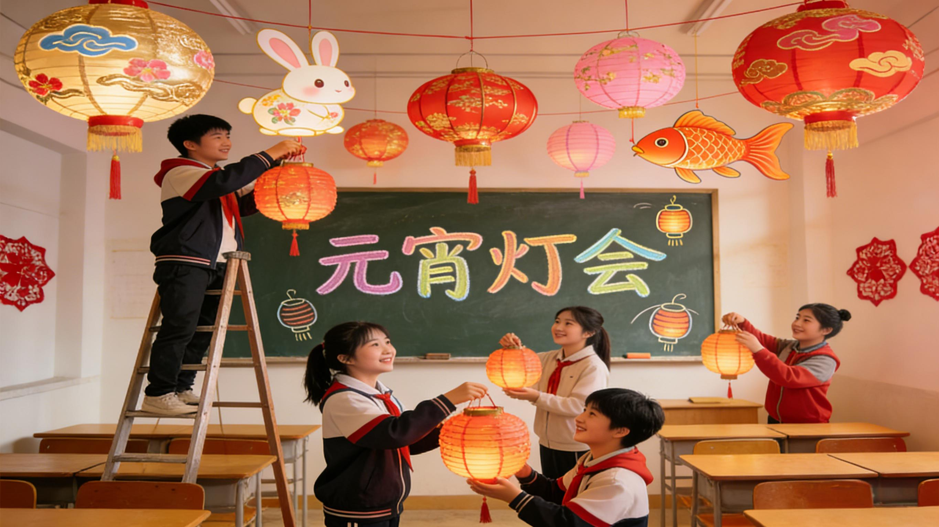
学校要举办元宵灯会，同学们一起用灯笼布置教室。

Slide 4

探索新知
6
布置教室的同学中，男生有9人，女生有18人。请你提出数学问题并解答。
首先明确：要求的是这两个数量之间的什么关系，再根据需求提问。
小组讨论并提出问题。
你能分别提出用加、减、乘、除解答的数学问题吗？
通过读题，你获得了哪些数学信息？

Slide 5

6
布置教室的同学中，男生有9人，女生有18人。请你提出数学问题并解答。
总人数
1.布置教室的一共有多少人？
2.男生比女生少多少人？
比较多少
怎么没有用乘法的？
9+18=27(人)
18－9=9(人)
比较多少
3.女生比男生多多少人？
4.女生人数是男生的几倍？
倍数关系
18－9=9(人)
18÷9=2

Slide 6
6
布置教室的同学中，男生有9人，女生有18人。请你提出数学问题并解答。
怎么没有用乘法的？
与已知数量关系不符合:
乘法通常求几个几是多少。
乘法还可以是求一个数的几倍是多少。
根据题目的已知信息去分析，不能盲目提问。

Slide 7

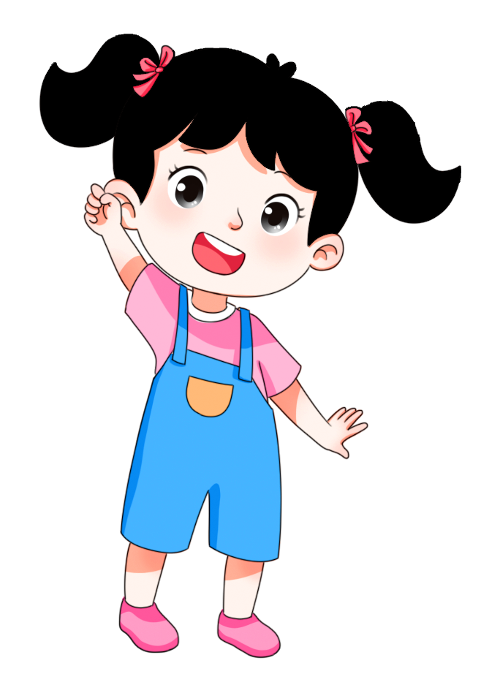
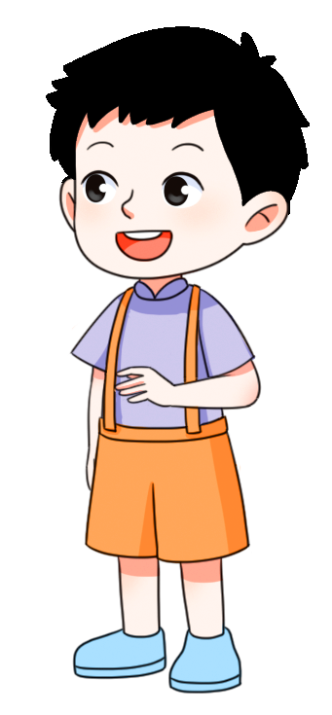
你知道怎样提出并解决数学问题吗？
已知两个数量,可以根据需要求它们的和、差，以及它们之间的倍数关系。
条件相同，问题不同，解答时用的运算也不同。

Slide 8
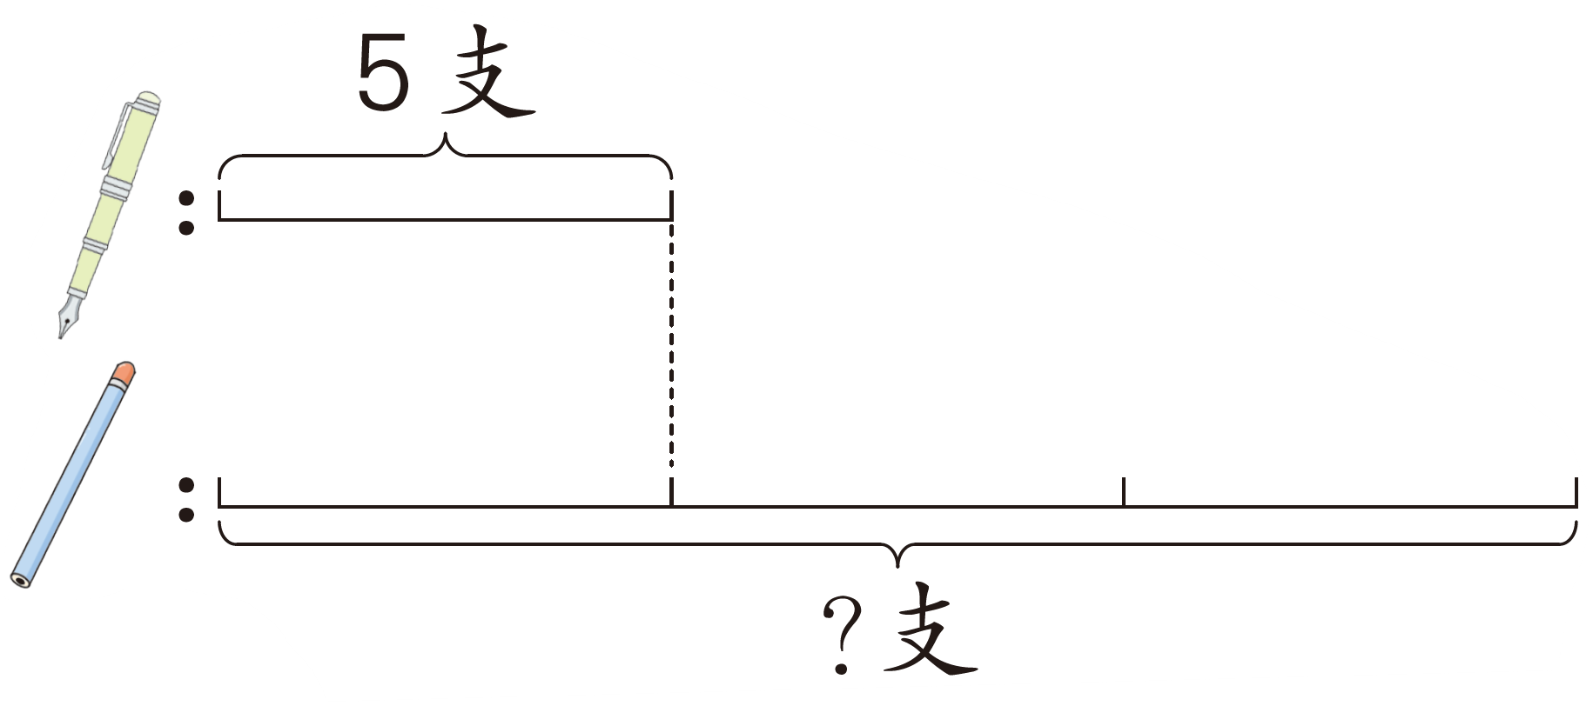
随堂练习
1.
李老师为演讲比赛买奖品。
(1)买了多少支铅笔？
(2)看图提出一个问题并解答。
5×3=15(支)
5+15=20(支)
一共
?
支
[教材P36 练一练 第3题]

Slide 9
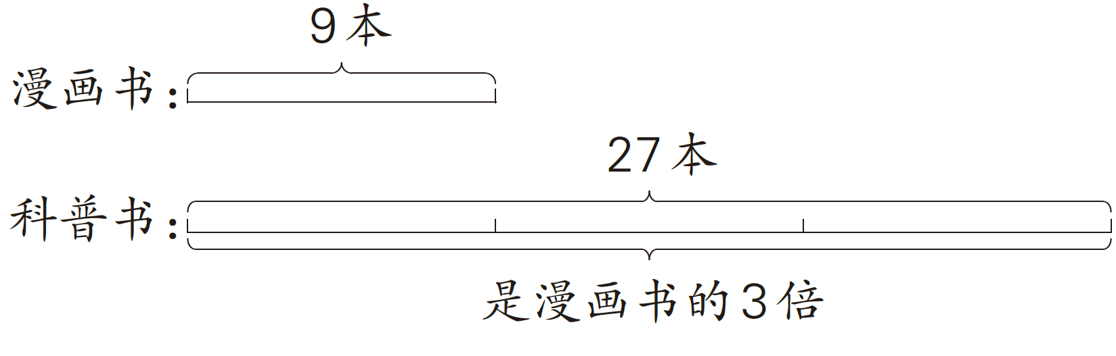
2.
看图选择合适的条件，提出一个数学问题并解答。
科普书有27本，是漫画书数量的3倍，漫画书有多少本？
27÷3=9(本)
[教材P37 练一练 第7题]

Slide 10
课堂小结
通过本节课的学习，你有什么收获？

Slide 11
巩固练习
见“状元成才路”系列丛书《创优作业100分》和《状元作业本》对应课时作业。

